Slide 2
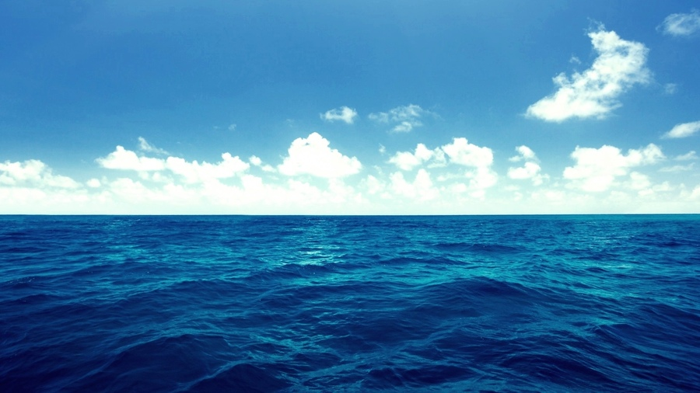
Море.

Slide 3
Осьминоги – головоногие, обитающие по всему мировому океану, на глубинах до 150 м. Предпочитает держать на коралловых рифах и в расщелинах подводных скал. Осьминоги самые умные животные среди беспозвоночных. Вообще осьминог не агрессивен, и старается протиснуться в любую норку, чтобы избежать столкновения со своими недоброжелателями . Живут осьминоги не долго. Большинство видов доживают только до 2-х лет.

Slide 4
Скат- для скатов характерно весьма «расплющенное» тело и большие грудные плавники, сросшиеся с головой. Пасть, ноздри и пять пар жабр находятся на плоской и, как правило, светлой нижней стороне. Скаты обитают во всех морях и океанах и живут как в холодных водах Арктики и Антарктики. Большинство видов скатов ведёт придонный образ жизни и питается моллюсками, раками . Размеры скатов колеблются от нескольких сантиметров до 6—7 м в длину.

Slide 5
Мандаринка -обитает в районе коралловых рифов у самого дна в западной части Тихого океана. Её красочный узор схож с одеянием китайского мандарина. Её тело обволакивает слизь, в которую она выделяет токсические вещества. Это делает рыбку токсичной почти для всех хищников.

Slide 6
Морские звёзды- свое название морские звезды получили благодаря своей оригинальной форме: они имеют от 5 до 40 конечностей (лучей). Эти животные - хищники. Питаются звезды моллюсками и различными донными беспозвоночными. У морских звезд хорошо развита регенерация: если оторвать у звезды луч, он со временем отрастает заново (как хвост у ящерицы). А есть и такие виды, у которых из оторванного лучика может вырасти полноценная звезда!

Slide 7
Морские черепахи – обитатели соленых вод. В отличие от своих земных сородичей отличаются большим размером. Обитают в теплых тропических водах, практически не посещая холодные широты. В воде развивают большую скорость.

Slide 8
Крабы- у крабов пять пар ног, при этом первая пара давно превратилась в мощные клешни. Размеры крабов изменяются в зависимости от вида. Обычно панцирь краба шириной от 2 до 30 см. Крабы близкие родственники раков. На первый взгляд они отличаются от рака отсутствием «хвоста» — брюшка. На самом же деле брюшко у крабов есть, но оно очень маленькое.

Slide 9
Большая белая акула — одна из самых крупных и агрессивных океанических хищников. Спина и бока этой рыбы окрашены в серый, коричневый или черный цвет, а брюхо – белое, отчего акула и получила свое название. В среднем размер хищника составляет 5-6 м при весе от 600 до 3200 кг

Slide 10
Акула-молот. Вид у акулы-молот поистине устрашающий. Все, кто ее видел, говорят, что это самая страшная рыба всех морей и океанов. Плоская голова разделена на 2 доли, на конце каждой расположено по 2 небольших глаза. Голова — не что иное, как большой плоский нос, так как вдоль всего переднего края идут желобки для улавливания запаха — своеобразные «ноздри». Кроме того, существует гипотеза, что эта голова служит рулем.

Slide 11
Загадки.

Slide 12
Ты со мною не знаком? Я живу на дне морском. Голова и восемь ног, Вот и весь я — …
На мели сидит, Усами шевелит, А гулять пойдет — Задам наперед.

Slide 13
Плаваю под мостиком И виляю хвостиком. По земле не хожу, Рот есть, да не говорю, Глаза есть — не мигаю, Крылья есть — не летаю.
В воде Она живет. Нет клюва, А клюет.

